Slide 1
ECONOMIE REGIONALI
L’ECONOMIA DELLA REGIONE
EMILIA ROMAGNA
(dati Bankitalia)
Dr. Edo Miserocchi
Giovedì 7 novembre 2019

Slide 2
Focus su industria ed esportazioni nella ns. regione

Slide 3
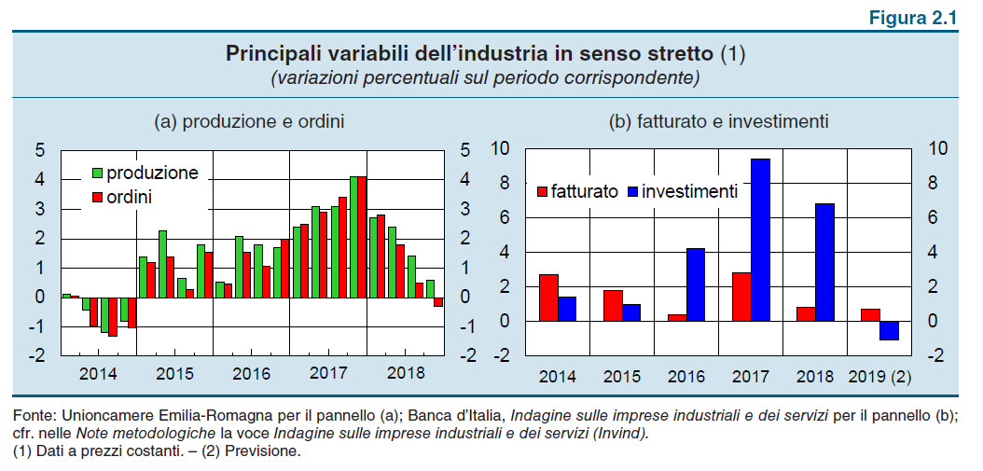

Slide 4
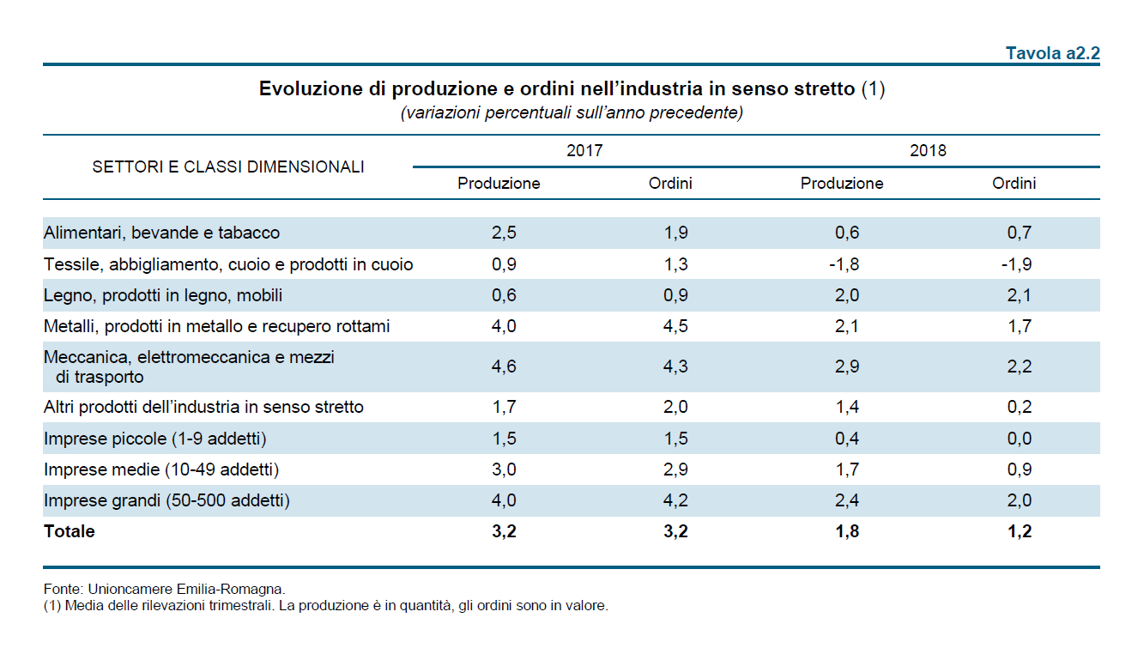

Slide 5
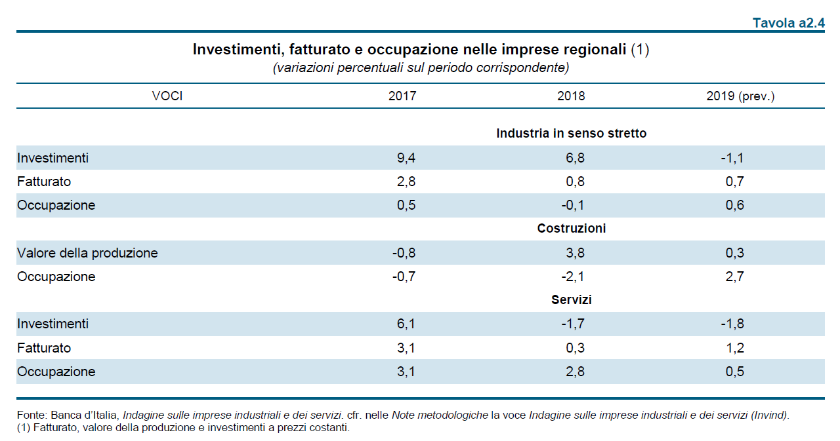

Slide 6
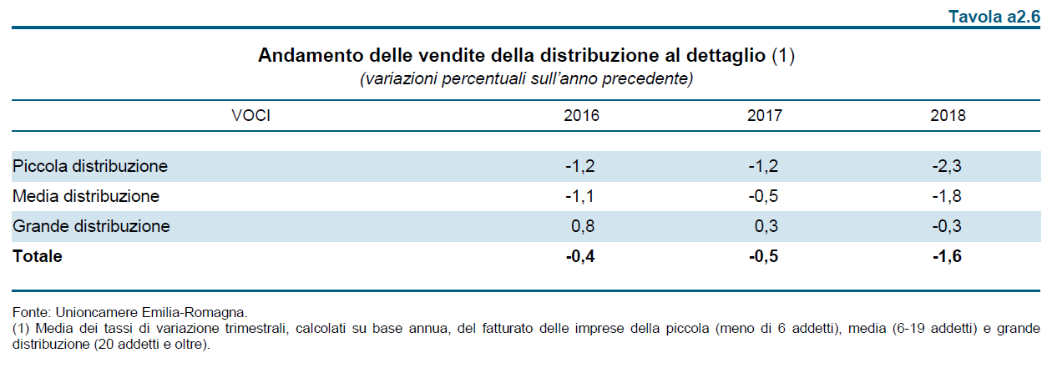

Slide 7
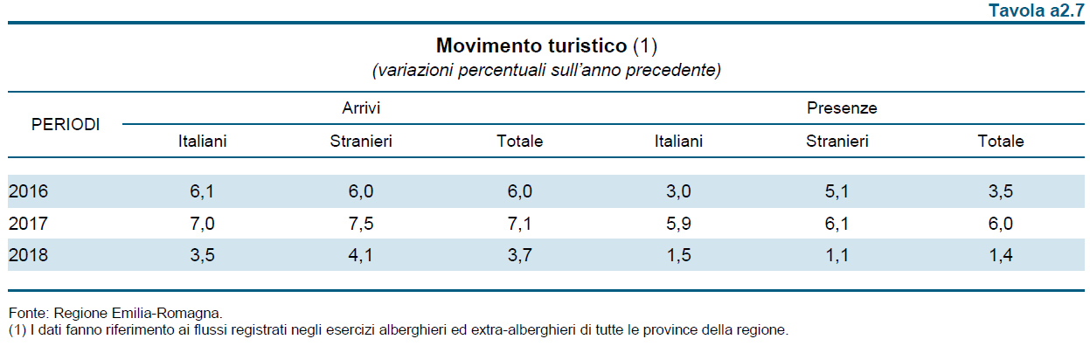

Slide 8
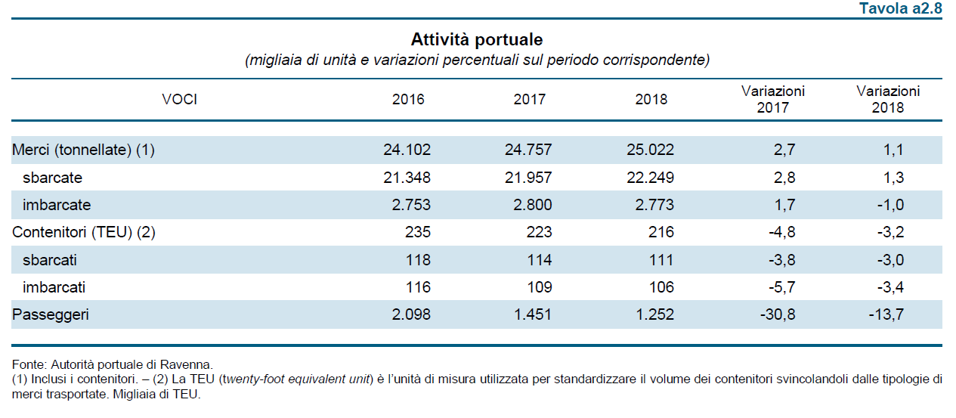

Slide 9
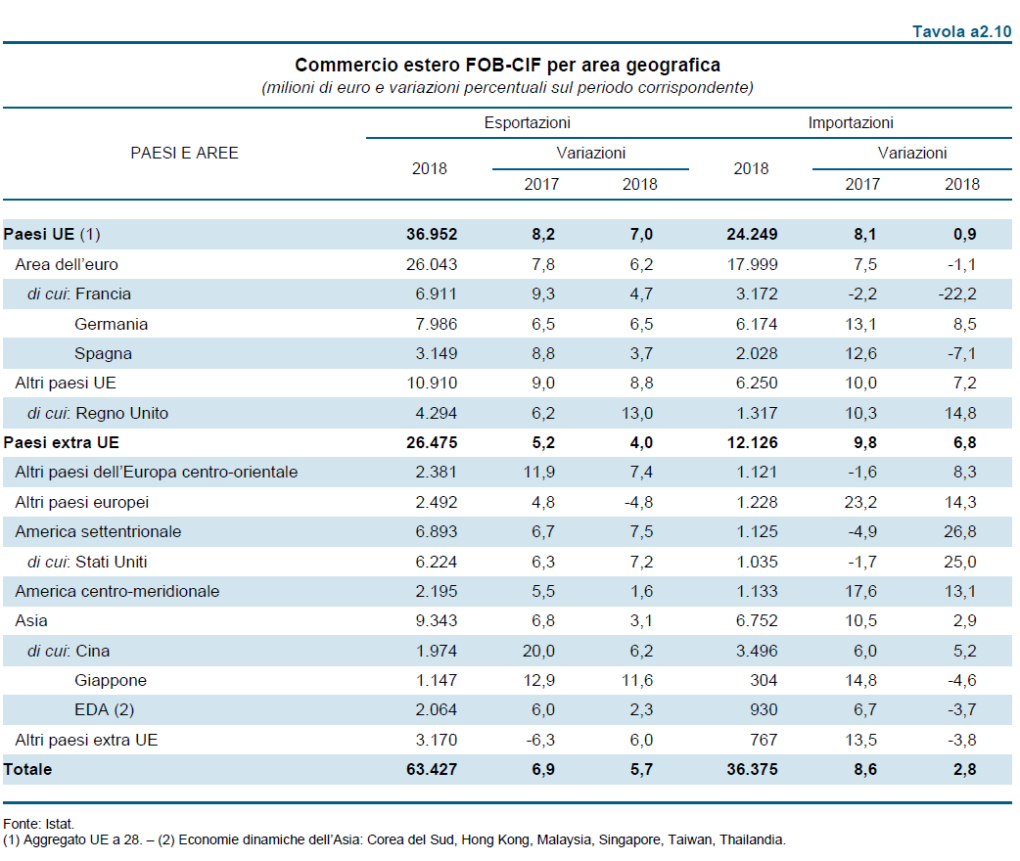

Slide 10
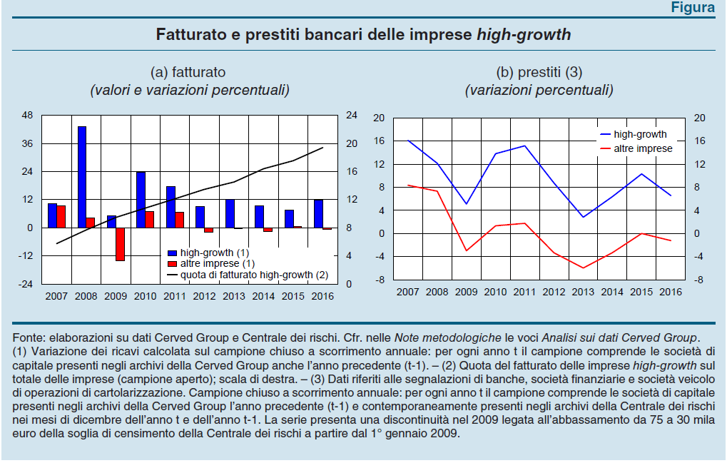

Slide 11
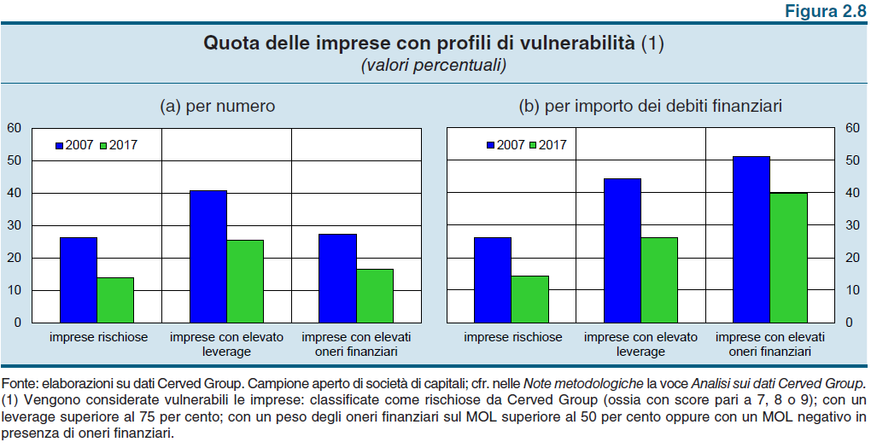

Slide 12
Focus su industria delle costruzioni e mercato degli immobili

Slide 13
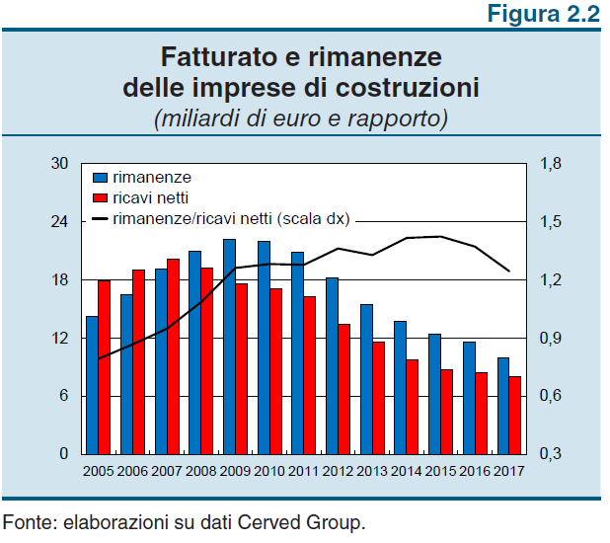

Slide 14
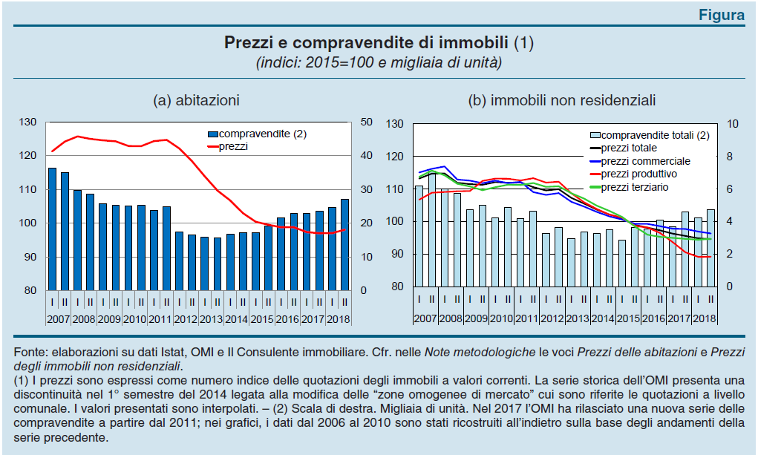

Slide 15
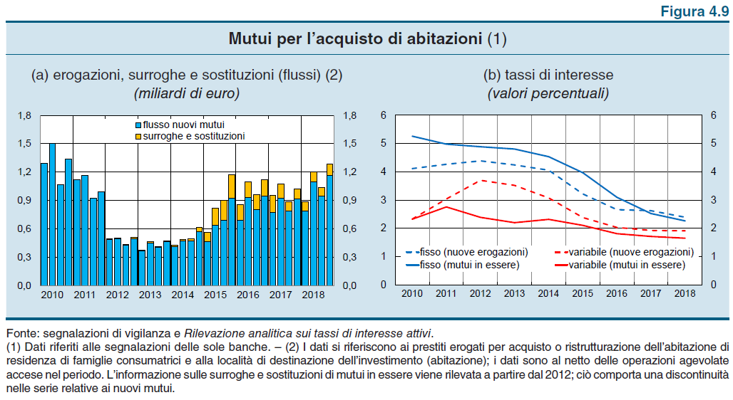

Slide 16





